Slide 1
ICMP

Slide 2
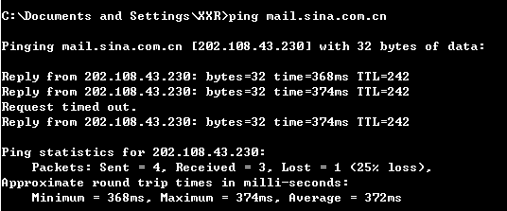
PING，测试主机连通性

Slide 3
ICMP 报文的种类
ICMP应用举例

Slide 4
网际控制报文协议 ICMP
网际控制报文协议 ICMP (Internet Control Message Protocol)
为了更有效地转发 IP 数据报和提高交付成功的机会
ICMP 允许主机或路由器报告差错情况和提供有关异常情况的报告。
但ICMP不是高层协议，而是IP层的协议。
Notes:
（看起来好像是高层协议，因为 ICMP 报文是装在 IP 数据报中，作为其中的数据部分）

Slide 5
ICMP报文的格式
0
8
16
31
前 4 个字节
格式一样
类型
代码
检验和
（这 4 个字节取决于 ICMP 报文的类型）
ICMP 的数据部分（长度取决于类型）
ICMP 报文
首 部
数 据 部 分
IP 数据报

Slide 6
ICMP报文的种类
ICMP 报文的前 4 个字节是统一的格式
共有三个字段：即类型、代码和检验和
ICMP 报文的种类有两种
ICMP 差错报告报文、 ICMP 询问报文
接着的 4 个字节的内容与 ICMP 的类型有关

Slide 7
1.1
差错报告报文

Slide 8
ICMP差错报告报文共有4种
终点不可达
当主机或者路由器不能交付数据报时就向源点发送终点不可达报文
时间超过
TTL=0，丢弃，向源点发送时间超时报文
参数问题
收到数据报的首部中的字段不正确，丢弃，发送参数问题报文
改变路由（重定向）(Redirect)
Notes:
改变路由，主机数量远大于路由器数量，默认路由器。如果默认路由器主机发往某个目的主机的数据报最佳路由应当经过网络上的R，用改变路由告诉主机

Slide 9
ICMP差错报告报文的数据字段的内容
IP 数据报的数据字段
收到的 IP 数据报
IP 数据报
首部
8
字节
ICMP 的
前 8 字节
IP 数据报
首部
8
字节
ICMP 差错报告报文
首部
ICMP 差错报告报文
装入 ICMP 报文的 IP 数据报
IP 数据报

Slide 10
不应发送ICMP差错报告报文的几种情况
对 ICMP差错报告报文不再发送 ICMP 差错报告报文。
对第一个分片的数据报片的所有后续数据报片都不发送ICMP差错报告报文。
对具有多播地址的数据报都不发送ICMP差错报告报文。
对具有特殊地址（如127.0.0.0 或 0.0.0.0的数据报不发送ICMP差错报告报文。

Slide 11
1.2
询问报文

Slide 12
ICMP询问报文有两种
时间戳请求和回答报文
请某台主机或者路由器回答当前日期和时间
回送请求和回答报文
主机或路由器向一个特定的目的主机发出的询问，测试目的站是否可达及了解其状态

Slide 13
ICMP 报文的种类
ICMP应用举例

Slide 14
PING: Packet InterNet Groper
PING用来测试两个主机之间的连通性。
PING使用了ICMP回送请求与回送回答报文
PING是应用层直接使用网络层ICMP的例子，它没有通过运输层的TCP 或UDP

Slide 15
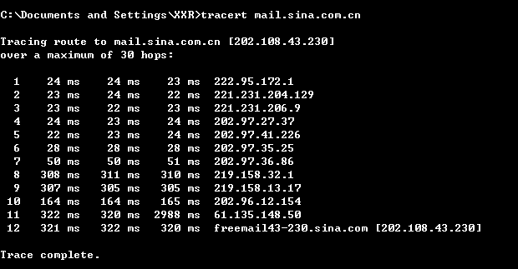
Traceroute
Windows命令是tracert
用来跟踪一个分组从源点到终点的路径。
利用IP数据报中的TTL字段和ICMP时间超过差错报告报文，实现对从源点到终点的路径的跟踪。

